Slide 1
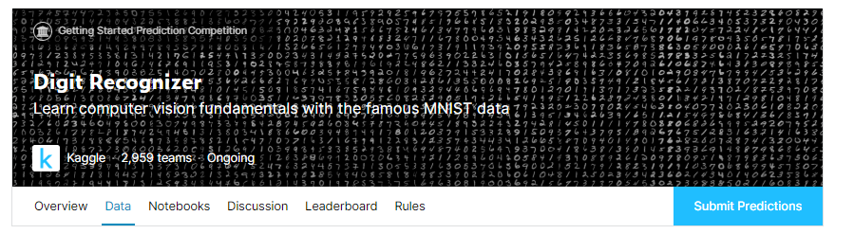
КЛАССИФИКАЦИЯ ЦИФР

Slide 2
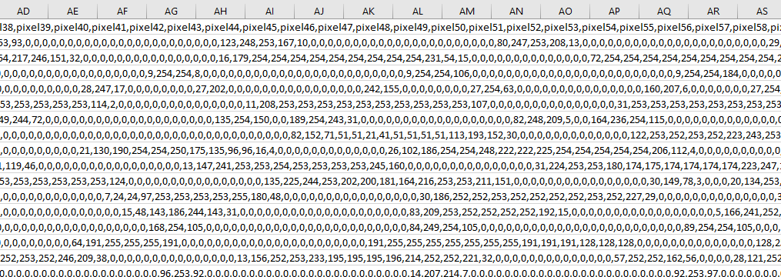
Данные представлены в виде изображения, нарисованных цифр от нуля до девяти. Каждое изображение имеет высоту 28 пикселей и ширину 28 пикселей, всего 784 пикселя. Каждый пиксель имеет одно значение пикселя, связанное с ним, указывающее яркость или темноту этого пикселя. Это значение пикселя является целым числом от 0 до 255 включительно.

Slide 3
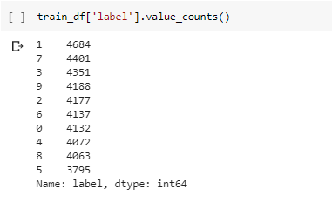
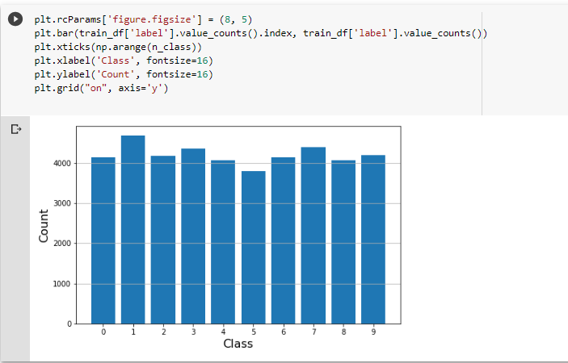

Slide 4
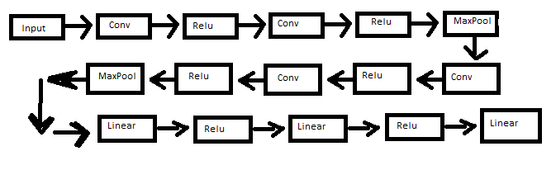
Инициализация весов:
Batch Norm - веса равны 1, bias равны 0
Linear, Conv – веса равны normal_(0, 0.5)

Slide 5
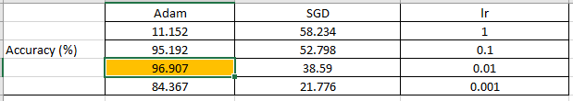
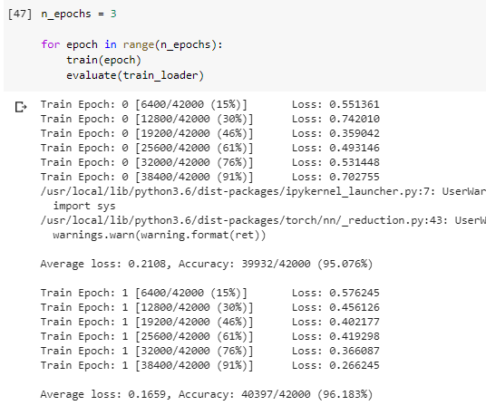
optimizer - Adam
Loss – Cross Entropy

Slide 6
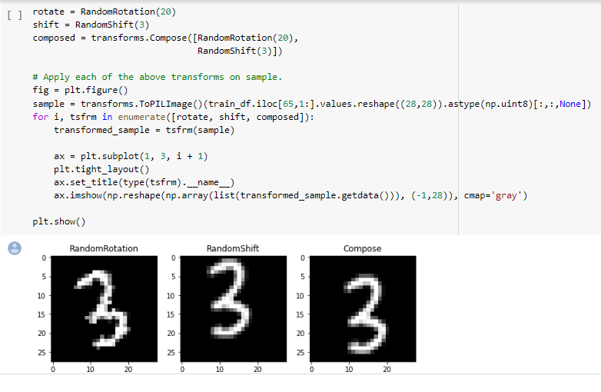

Slide 7
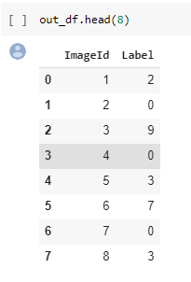
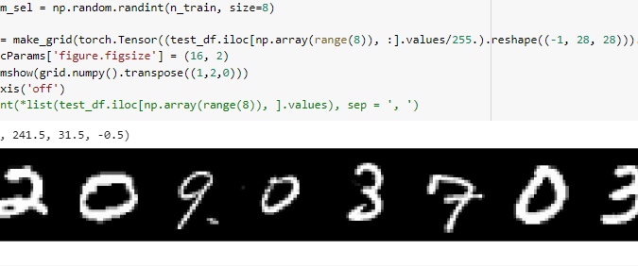

Slide 8
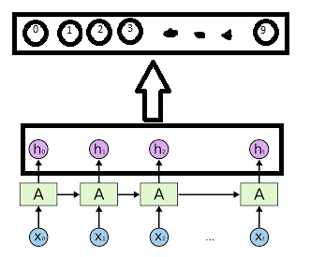
RNN

Slide 9

